Slide 1
React Native进阶
Redux架构和状态管理

Slide 2
Promise
Redux
Action
Reducer
Store
Immutable.js
Demo和探讨

Slide 3
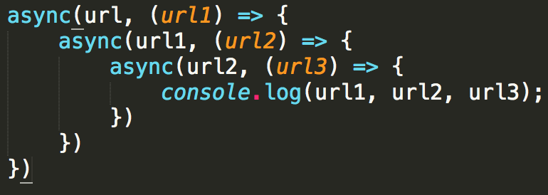
Promise知识补充
Promise是JavaScript的一个内置对象，用来作为异步流程处理的解决方式。避免了传统多级回调函数（类比OC的block）造成的callback hell
Promise对象包括了三种状态，初始的pending、完成的fulfilled、出错时的rejected
Promise对象有两个原型方法，then(onFulfilled, onRejected)和catch(onRejected)，返回一个新的Promise对象，以实现链式调用。

Slide 4
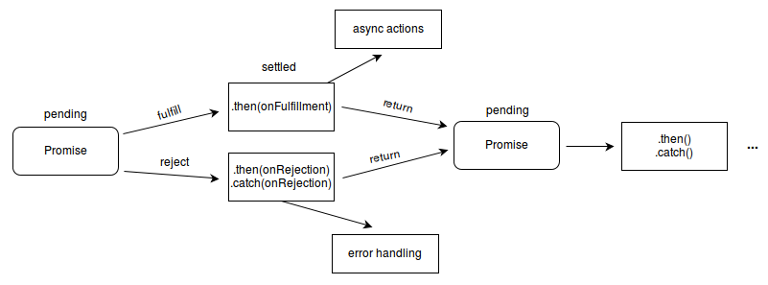

Slide 5
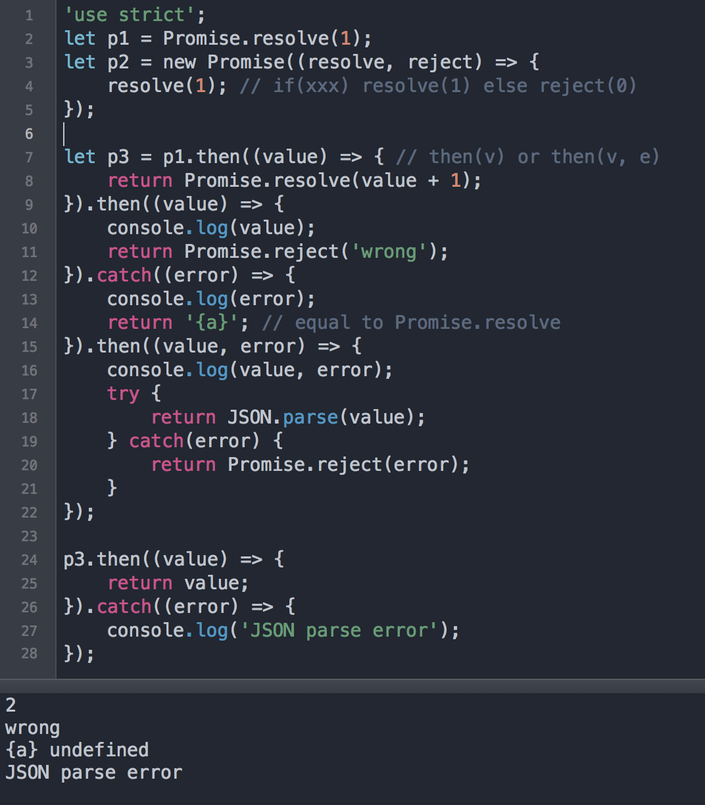
使用示例： 1. 便捷方法Promise.resolve()和Promise.reject()，直接通过raw value生成一个fulfiled和rejected状态的Promise对象 2. 在then()和catch()中，都可以return raw value，等价于Promise.resolve。而return reject需要手动写 3. Promise对象可以链式调用，因此可以分拆成多个Promise流程来执行

Slide 6
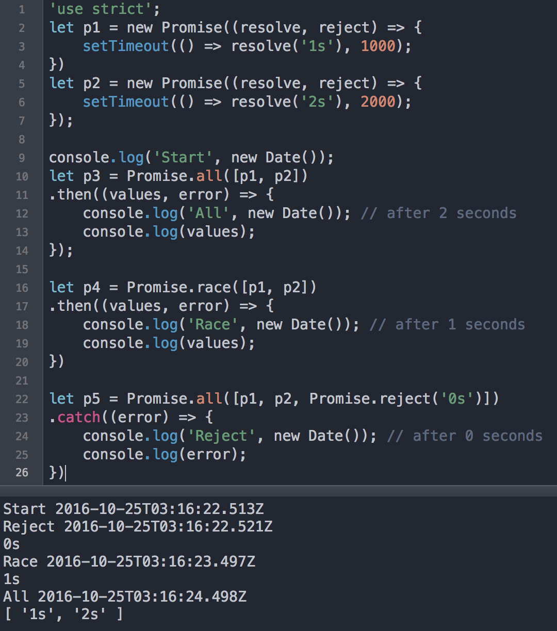
进阶使用： 1. Promise.all([p1, p2])，合成一个新Promise对象，当Promise数组全部fulfilled时fulfilled，任一个rejected时rejected 2. Promise.race([p1,p2])，合成一个新Promise对象，当Promise数组任一个fulfilled时fulfilled，任一个rejected时rejected 3. Promise.all()对应then(values, error)，values为数组

Slide 7
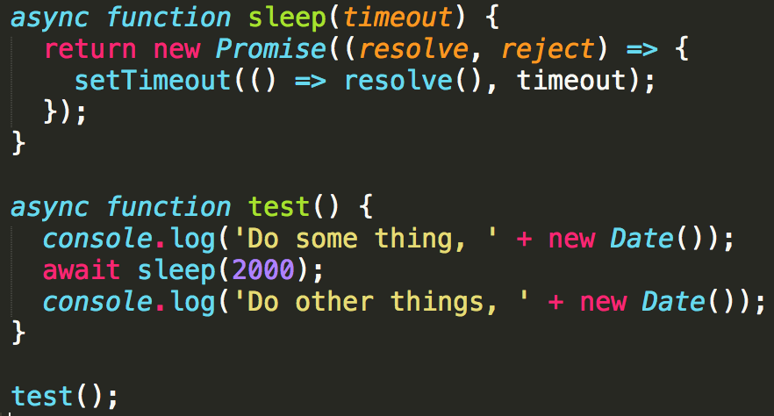

探讨：async await使用
除去Promise，ES7的async/await语法也是一种处理异步的解决方式，对于异步方法，我们需要在函数前声明关键字async，同时，在需要等待某个异步函数返回的时候，通过await asyncFunction就可以在不真正阻塞线程的情况下的到异步返回数据。
为了处理错误，async/await方法一般搭配try/catch来处理
async/await可以与Promise对象搭配使用，在Promise的fulfilled时，await的到返回值。而rejected时，用try/catch捕获到rejected value

Slide 8
正题-Redux架构和状态管理
背景：
1. RN的state（可变，子组件不可见）和props（不可变，子组件可见）的设计，在面对大型项目时候，容易因为不经意修改state造成状态混乱，组件渲染错误
2. RN使用了Virtual DOM，不需要Target绑定->Action修改UI属性，只要当状态变化，render新状态下的组件，数据单向传递，而MVC的设计模式存在双向数据流。
3. RN不易进行测试，Redux提供了非常方便的mock测试方式

Slide 9
Redux开发环境
安装Redux：
npm install --save redux
安装React Native和Redux绑定库：
npm install --save react-redux
安装Redux Thunk异步Action中间件：
npm install --save redux-thunk

Slide 10
Redux的三个原则
单一数据源
整个应用的 state 被储存在一个对象树中，对象树存在于唯一的 store 中。store中的 state 绑定到组件
State 是只读的
惟一改变 state 的方法就是触发 action。action 是一个含有 type 属性的普通JS对象，type 可以用常量表示事件。
使用纯函数来执行修改
编写 reducers 来描述对应action如何修改 state 。一般可以用 switch(action.type) 来处理，无副作用

Slide 11
Redux 数据流
dispatch(action)
(previousState, action)
Action
Creators
Store
Reducers
(newState)
(state)
trigger(action)
React
Components

Slide 12
Action
Action是一个普通JS对象，至少包括一个type属性代表事件，其他属性可以用来传递数据。实践上对一个流程定义一个函数，流程可以包括网络请求，最后返回Action，这个函数叫Action Creator
举例：
Type：const ADD_TODO = 'ADD_TODO';
Action：let action = { type: ADD_TODO, text: 'Build my first Redux app' }
Action Creator：function addTodo(input) {
return { type: ADD_TODO, text: input }
}

Slide 13
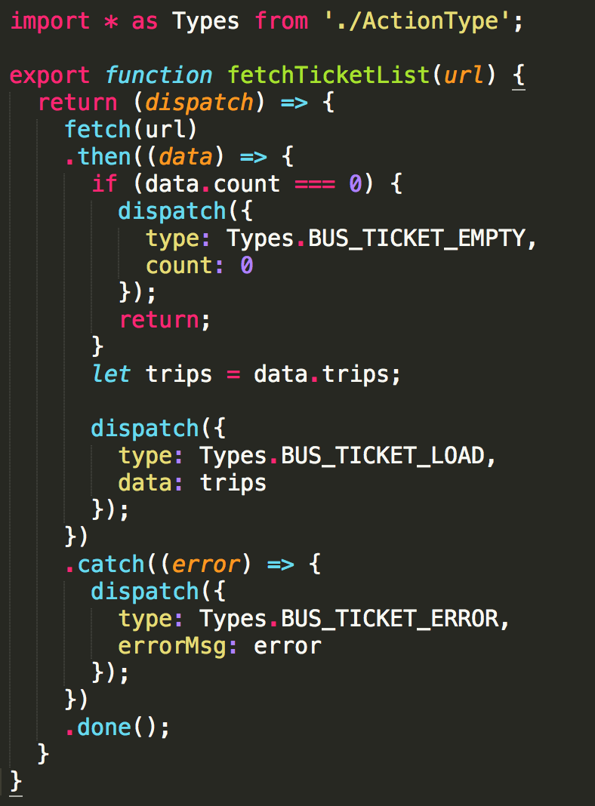
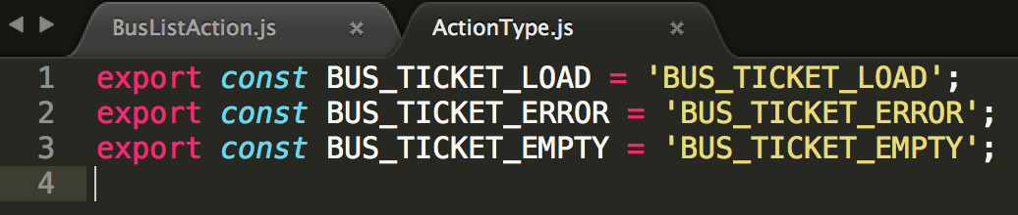
说明：
写的时候，把Action的Type定义在一个文件（因为之后的reducer需要可见），相关业务的Action Creator放在一个文件。
dispatch是Redux提供的，用来分发Action到Store的函数，参数为一个具体的Action

Slide 14
Reducer
Reducer是一个函数，根据Store中的前一次的state，和Store中被dispatch过来的Action，返回一个新的state并写入Store，即： (previousState, action) => newState
一般实现的时候，通过switch(action.type) 来判断不同的Action，default为旧state。同时可以定义初始状态
举例：
switch(action.type)
case ADD_TODO: return {text: action.text,completed: false}
注意返回的是新state，如果需要保留部分旧state值，使用…state（ES7的对象展开语法，对对象会浅拷贝对应属性，这里等价于Object.assign({}, state, newState)），而如果合并state的话只会合并一层，对复杂state需要手动合并

Slide 15
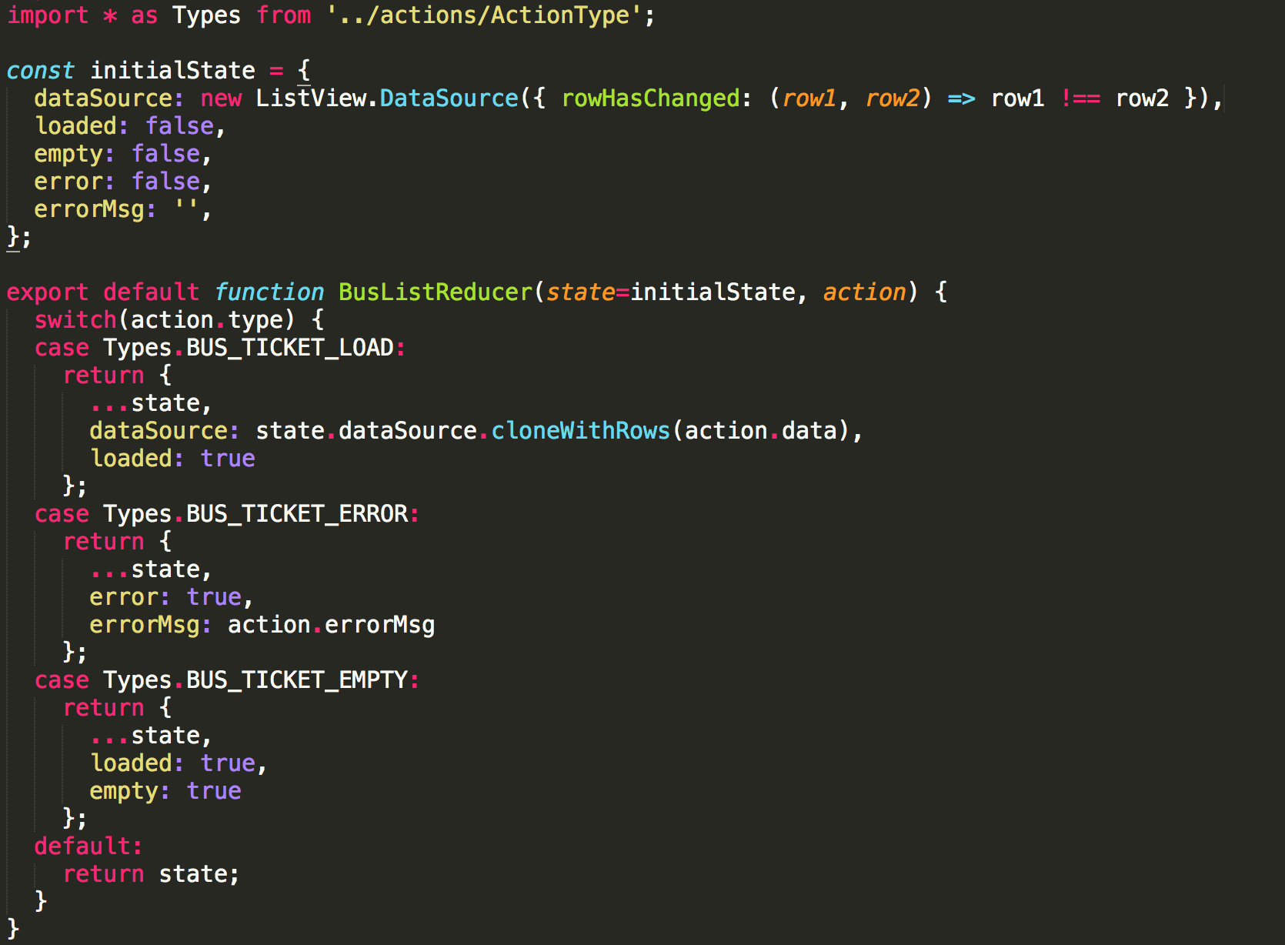

Slide 16
Reducer 合并
由于Reducer是一个纯函数（无函数内部状态和副作用，同样的输入，输出一定相同），因此可以把多个不同业务的Reducer合并成一个大的Reducer。Redux提供了对应API，实际项目中不同业务定义自己的Reducer，最后暴露一个大的Reducer给Redux App入口
import { combineReducers } from 'redux’;
import todos from './todos’;
import counter from './counter’;
export default combineReducers({ todos, counter })

Slide 17
Store
Store存储了所有state，同时接收dispatch过来Action。Redux提供的每个Provider根组件有唯一对应的Store。实践中可以拆分多个业务模块到多个Provider组件，每个Provider组件利用Redux架构，绑定自己的Store，模块内的业务流程写到对应的Action Creator中
Store的读写，可以调用getState()来获取当前state，用dispatch()来分发Action改变state
Store创建的时候，除了需要绑定Reducer，还可以应用中间件，比如日志中间件，React Thunk中间件（针对异步Action Creator）等
对于高级用法，比如监听Store的state改变，动态替换reducer得到新state等，可以参考官网说明

Slide 18
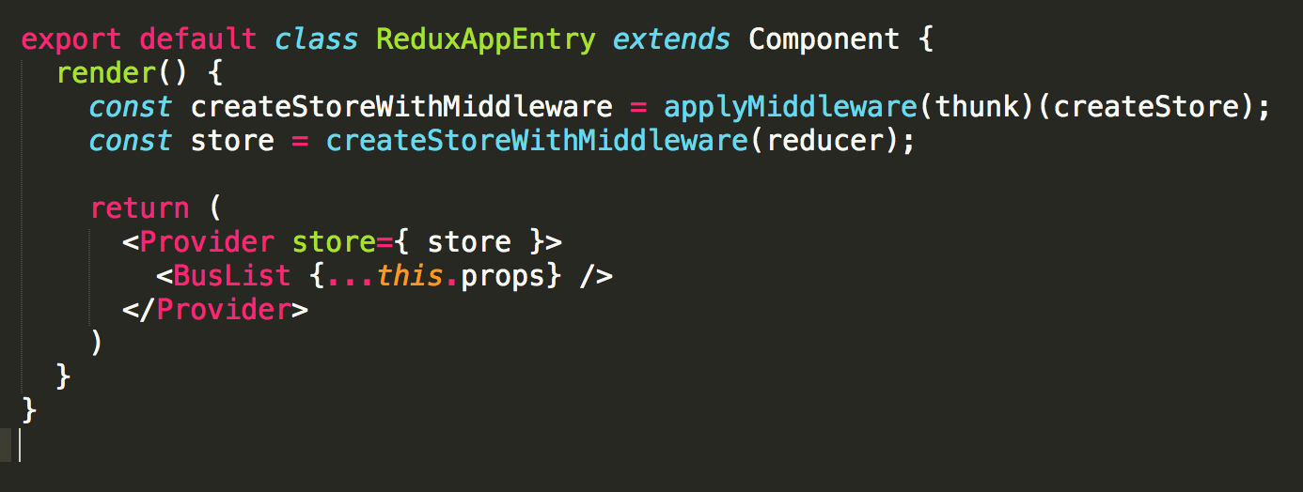
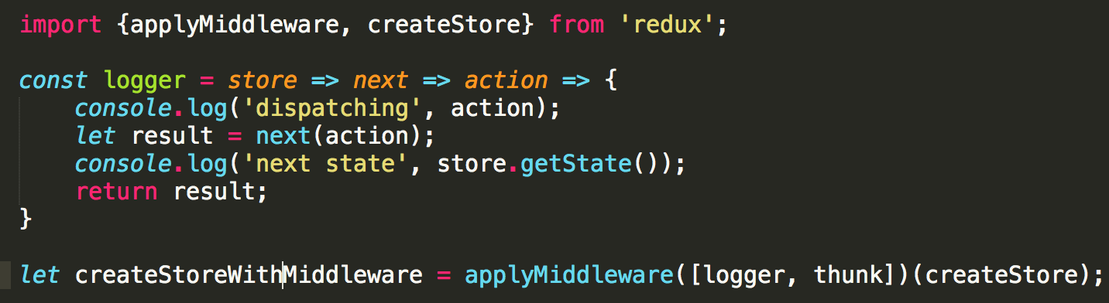
根据Reducer，创建Store：
自定义中间件，参数参考官网说明，中间件可叠加：

Slide 19
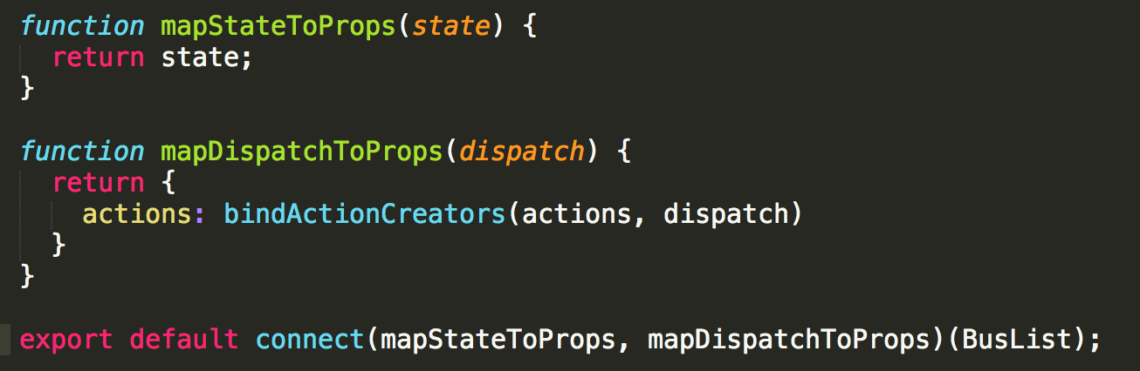
Store绑定到组件
整个控制流，就差最后Store中的state绑定到组件了，我们通过Redux提供的connect API，绑定需要的state到props，以及Action Creator到你的组件中，这样组件就可以通过props来调用Action Creator，或者根据不同props来render()不同的组件。
注意connect返回的就是绑定后的React Component，用的时候记得export default

Slide 20
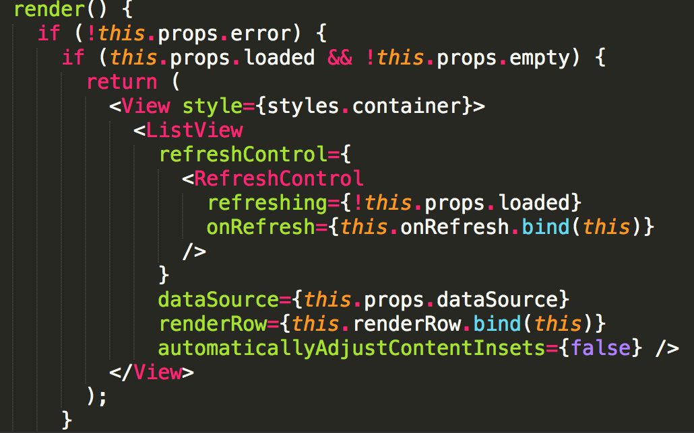
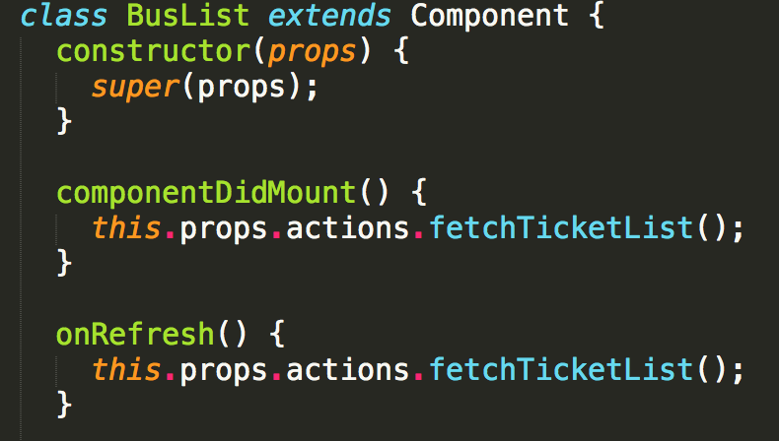
Store传来的state绑定到props，来决定不同的render：
Store绑定Action Creator，用来触发Action：

Slide 21
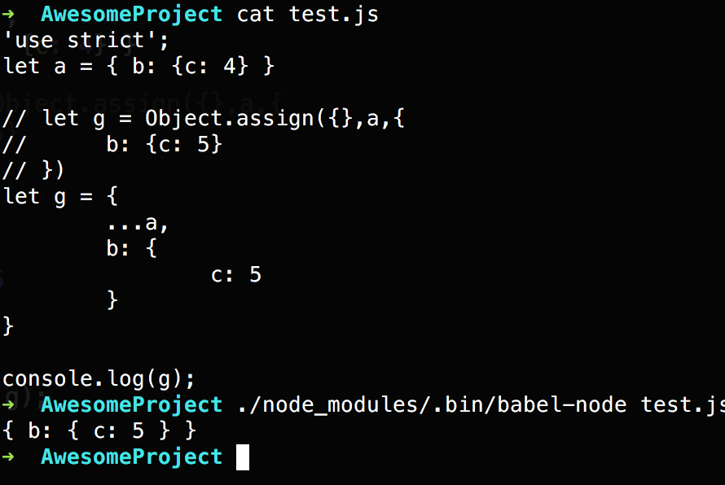
Reducer state问题
Reducer中，通过...state对象扩展符，再合并action的state，这种合并是一层合并，不会合并子属性而会直接覆盖掉，意味着对于复杂的state，如果想要修改子层级的属性，就得手动创建一个新的对象，并合并部分state的属性，而不是用…state直接扩展。
Reducer为了保持纯函数性，应当禁止对state直接修改部分属性，但直接…state的拷贝在大量项目state树庞大的情形下会有一定的效率影响
在1，2两条的情形下，如何在不修改原始state的前提上，又能返回一个原state属性部分变化后的newState就成了一个问题
ImmutableJS就提供了一个不可变（保持纯函数性）又能高效合并部分属性（可修改性）的方案

Slide 22

Immutable.js
Immutable.js的实现复杂不可变对象的高效copy和部分修改，内部通过Persistent Data Structure（持久化数据结构），即一个不可变的对象树。在使用旧数据创建新数据时，通过部分结构共享，如果对象树中一个节点发生变化，只修改这个节点和受它影响的父节点，其它节点则进行共享。
这样既避免了DeepCopy造成的性能开销，又能达到所有返回的数据仍然是不可变的，符合了reducer(state,action) => newState的纯函数性

Slide 23
解决方案
对state中部分复杂的属性，可以使用Immutable的数据单独包裹，到组件render处单独解包所有Immutable对象
如果state本身就含有各种复杂属性，可以直接把state本身包裹，用Immutable.Map表示state本身，然后通过Immutable的API操作修改部分属性，返回一个新的Immutable对象作为newState，在组件的mapStateToProps()方法中，把Immutable对象包裹的state解包为JavaScript的对象
对于其他组件，可以在shouldComponentUpdate()方法中，通过Immutable的比较，来避免无用的re-render

Slide 24
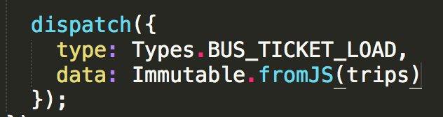
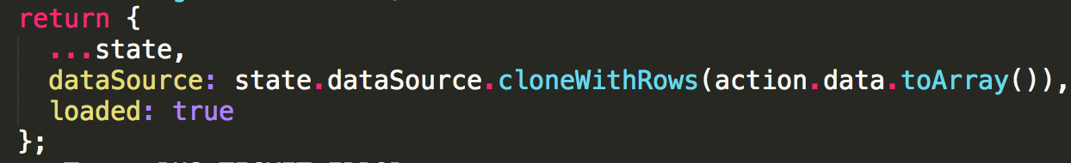
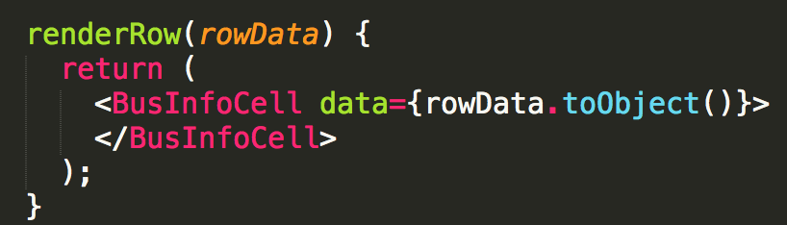
简单举例：data是一个Immutable.Array的对象，而toArray()会返回[Immutable.Map, Immutable.Map, …]的对象。
rowHasChanged的判断利用is()可以避免手动编写DeepEqual。
最后别忘记在renderRow中把Immutable.Map转成JS Object

Slide 25
Demo演示
手动管理State和Redux框架对比

Slide 26
更多探讨
Action的定义规范？（对于不需要rerender的所有Action定义一个单独type？）
Reducer中state复杂多级结构，如何规范合并得到newState？（Immutable.js必要性）
大型组件的render方法解耦合方式（switch？）
移动端是否有服务端渲染的必要？（dispatch过去的Action如果需要复杂计算，把整个store交给服务端来计算）
网络请求使用fetch API封装是否足够？
Native Module的JS端引入（callback？还是Promise + async await）
更多中间件的开发？（打点，统计？服务端渲染？）
Mock测试的具体实践？（Action，Reducer，Component三个方面）

Slide 27
参考资料
React Native官方文档： http://facebook.github.io/react-native/docs
Redux官方文档： http://redux.js.org
Redux官方文档（中文）： http://cn.redux.js.org
Immutable.js解析：https://github.com/camsong/blog/issues/3
Promise： https://developer.mozilla.org/en-US/docs/Web/JavaScript/Reference/Global_Objects/Promise
Object Spread Syntax（对象展开符）：http://redux.js.org/docs/recipes/UsingObjectSpreadOperator.html
React Native Redux架构参考： http://www.jianshu.com/p/14933fd9c312

